Slide 1
你的信救了你了 Your Faith Has Saved You
黄力夫 Leaf Huang 弟兄
北卡华人福音基督教会 CCMC

Slide 2
耶稣将近耶利哥的时候，有一个瞎子坐在路旁讨饭。 听见许多人经过，就问是什麽事。他们告诉他，是拿撒勒人耶稣经过。 他就呼叫说：「大卫的子孙耶稣啊，可怜我吧！」 在前头走的人就责备他，不许他作声；他却越发喊叫说：「大卫的子孙，可怜我吧！」 耶稣站住，吩咐把他领过来，到了跟前，就问他说：「你要我为你做什麽？」他说：「主啊，我要能看见。」 耶稣说：「你可以看见！你的信救了你了。」 瞎子立刻看见了，就跟随耶稣，一路归荣耀与神。众人看见这事，也赞美神。 路 Luke 18：35-43

Slide 3
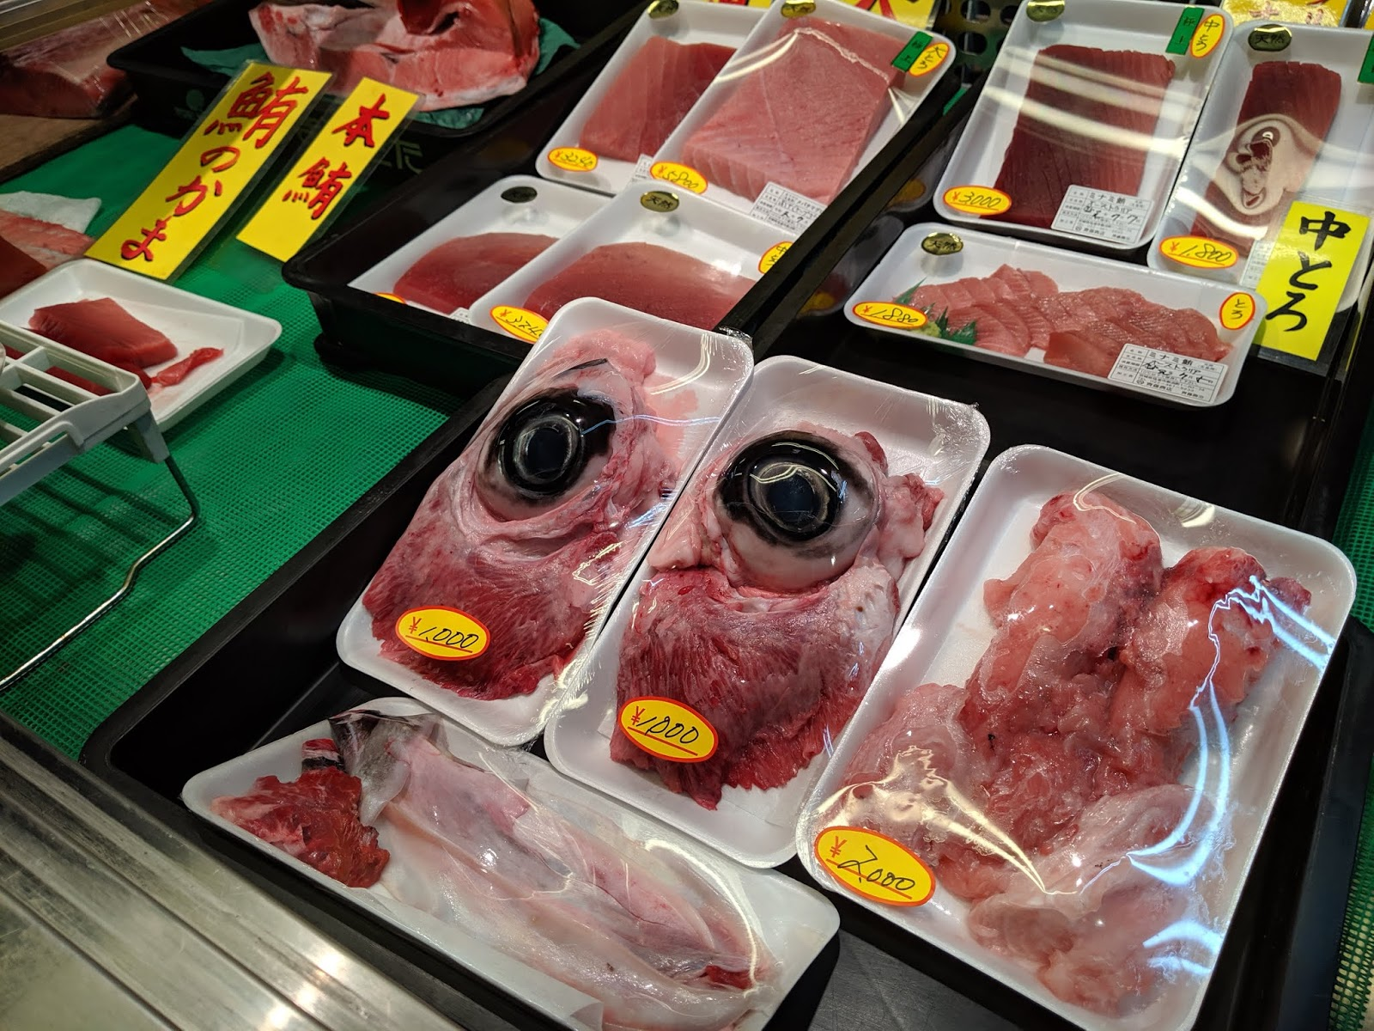

Slide 4
讲道大纲 Sermon Outline
瞎子对耶稣的认识。
不怕拦阻，坚持信心。
你的信救了你了。
跟随耶稣。

Slide 5
瞎子对耶稣的认识
一个可怜的瞎子， 在路旁讨饭。
这人叫巴底买。 可 10：46
听见许多人经过，就问是什麽事。他们告诉他，是拿撒勒人耶稣经过。
许多人经过。这是乞讨的好时候。
但瞎子却大喊：大卫的子孙耶稣啊，可怜我吧！
瞎子把注意力集中在耶稣。

Slide 6
大卫的子孙
新约中有十七处将耶稣描写为“大卫王的子孙”Son of David。
基督（弥赛亚）是大卫后裔预言的实现。
你的家和你的国必在我面前永远坚立。你的国位也必坚定，直到永远。 撒下 II Sam 7：16
上帝藉拿单启示大卫。

Slide 7
弥赛亚
弥赛亚是希伯来语，希腊语是基督。
都是救世主的意思。
旧约，尤其是以赛亚书，强调神要降临人间，来拯救人类。
犹太人盼望弥赛亚，已经很久了。
他先找著自己的哥哥西门，对他说：「我们遇见弥赛亚了。」（弥赛亚翻出来就是基督。） 约 1：41
安得烈对西门说的话。

Slide 8
弥赛亚一定是大卫的后裔。
新约有两个耶稣的家谱。
马太福音记载的是耶稣养父约瑟的家谱，约瑟是大卫的子孙。
路加福音记载的是耶稣母亲马利亚的家谱，马利亚也是大卫的后裔。
耶稣出生在伯利恒。
“大卫的子孙”就是指“弥赛亚”。
瞎子知道耶稣是弥赛亚。
法利赛人最不喜欢人称耶稣为弥赛亚。

Slide 9
不怕拦阻，坚持信心
在前头走的人就责备他，不许他作声。
他却越发喊叫说：「大卫的子孙，可怜我吧！」
不怕拦阻，坚持信心。
马太记载了两个瞎子。
大概只有这个坚持信心。
我们的信心是不是遇到拦阻就后退呢？

Slide 10
在前头走的人就责备他，不许他作声。
大概是门徒们。因为耶稣要赶路进耶路撒冷。
有时候拦阻我们亲近神的，反而是”属灵”的领袖。
在前头的弟兄。
有时候是我们的亲人。
人到我这里来，若不爱我胜过爱自己的父母、妻子、儿女、弟兄、姐妹，和自己的性命，就不能作我的门徒。 路 14：26

Slide 11
耶稣的回应
耶稣站住，吩咐把他领过来，到了跟前。
耶稣听见也回应信心的呼求。
耶稣说：「摸我的是谁？」众人都不承认。彼得和同行的人都说：「夫子，众人拥拥挤挤紧靠著你。（有古卷加：你还问摸我的是谁吗？） 路 8：45
拥拥挤挤的人多，但摸的人少。

Slide 12
神与人的对话
就问他说：「你要我为你做什麽？」
他说：「主啊，我要能看见。」
耶稣说：「你可以看见！你的信救了你了。」
瞎子要的不是钱，是肉体的医治。
耶稣给的不单是肉体的医治。
你的信救了你了。不是医治了你了。
拯救的还有灵魂。
灵魂得救更重要。

Slide 13
生来瞎眼的人
耶稣听说他们把他赶出去，後来遇见他，就说：「你信神的儿子吗？」 他回答说：「主啊，谁是神的儿子，叫我信他呢？」 耶稣说：「你已经看见他，现在和你说话的就是他。」 他说：「主啊，我信！」就拜耶稣。 约 9：35-38
医治的目的，是要他看见神的儿子。
神终极的医治，还是我们的灵魂。

Slide 14
两个强盗
那同钉的两个犯人有一个讥诮他，说：「你不是基督吗？可以救自己和我们吧！」 路 23：39
就说：「耶稣啊，你得国降临的时候，求你记念我！」 路 23：42
一个求救下十字架。
一个求永恒的国度。
谁比较有智慧？

Slide 15
跟随耶稣
瞎子立刻看见了，就跟随耶稣，一路归荣耀与神。
耶稣说：「你去吧！你的信救了你了。」 可 10：52
耶稣没有要求瞎子跟随他。
瞎子跟随耶稣，是他自己的决定。
从求神迹，到求神迹的主。

Slide 16
众人看见这事，也赞美神。
美好的见证，门徒也兴高采烈。
但不知前面等着他们的是十字架。

Slide 17
十字架的道路
瞎子可能不知道耶稣马上要上十字架。
但门徒知道。 路 18：31-33
这些事门徒一样也不懂得，意思乃是隐藏的；他们不晓得所说的是什麽。 路 18：34
门徒对耶稣要上十字架，完全不理解。
跟随耶稣，是一条十字架的道路。

Slide 18
今天的信息
耶稣听见也回应我们信心的呼求。
瞎子不怕拦阻，勇敢的到耶稣面前来。
灵魂得救比身体得医治更重要。
没有的医治的瞎门徒多得很。Cosby.
从求神迹，到求神迹的主。
因我活着就是基督，我死了就有益处。 腓 1：21

Slide 19
主餐
耶稣说：「彼得，我告诉你，今日鸡还没有叫，你要三次说不认得我。」
又拿起饼来，祝谢了，就擘开，递给他们，说：「这是我的身体，为你们舍的，你们也应当如此行，为的是记念我。」
饭後也照样拿起杯来，说：「这杯是用我血所立的新约，是为你们流出来的。

Slide 20
主明知彼得要背叛他，还是愿意为他死。
惟有基督在我们还作罪人的时候为我们死，神的爱就在此向我们显明了。 罗 5：8
“作罪人”是“得罪神”的意思。
我们还在得罪他的时候，他就愿意为我们死。

